Slide 1


Disciplina: Sistemas de Controle (Laboratório) - ET76H
Prof. Dr. Ismael Chiamenti – UTFPR
2013/2
Laboratório: Estabilidade → Routh - Hurwitz

Slide 2
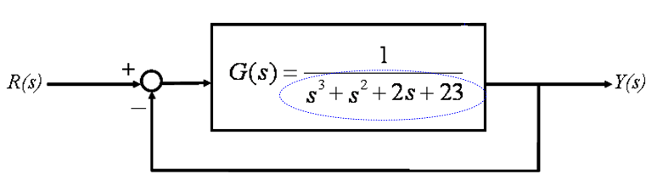
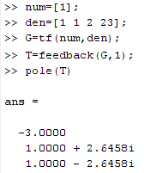
Estabilidade de sistemas lineares – Routh Hurwitz
Exemplo Computar os polos do seguinte sistema realimentado e determinar
se o sistema é estável ou não a partir deles.
Lembrando: Polos no SPLE indicam que o sistema é estável.

Slide 3
Estabilidade de sistemas lineares – Routh Hurwitz
Exercício 1) Plotar os polos no plano s para o seguinte sistema realimentado,
considerando os valores de K:

Slide 4
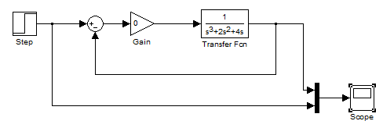
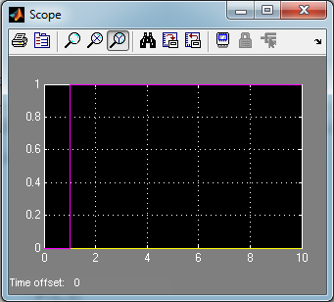
Estabilidade de sistemas lineares – Routh Hurwitz

Slide 5
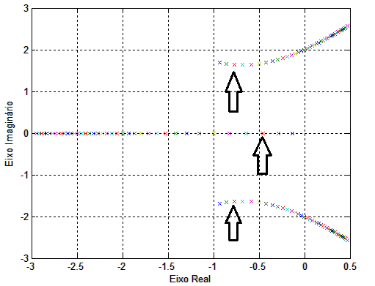
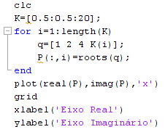
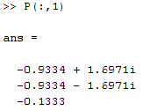
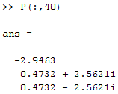

Estabilidade de sistemas lineares – Routh Hurwitz
Exercício) continuação...
Alternativa 1

Slide 6
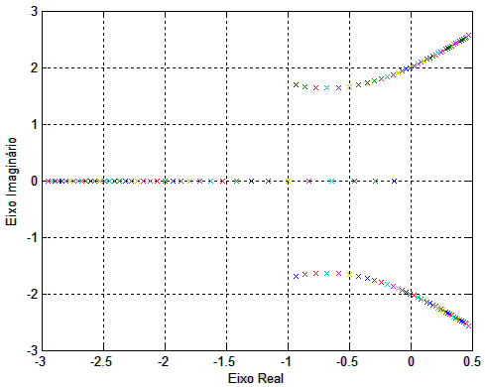
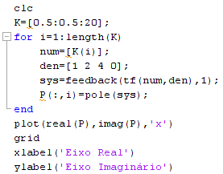
Estabilidade de sistemas lineares – Routh Hurwitz
Exercício) continuação...
Alternativa 2

Slide 7
Estabilidade de sistemas lineares – Routh Hurwitz
Atividade 1) Considerando o exercício 1, plotar o gráfico somente com os polos
que atendem as condições de estabilidade, determinando a faixa de valores de
K, a partir da faixa inicial, para o qual o sistema é estável.
Dica:

Slide 8
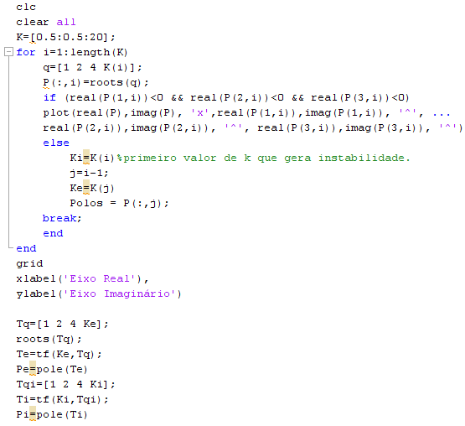
Estabilidade de sistemas lineares – Routh Hurwitz

Slide 9
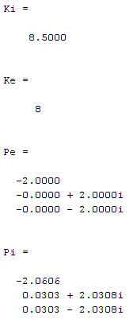
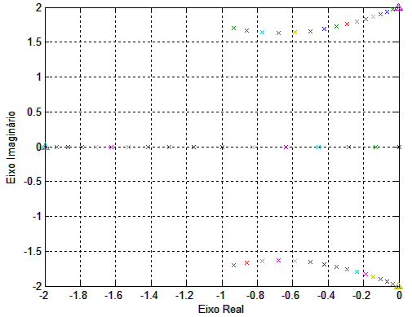
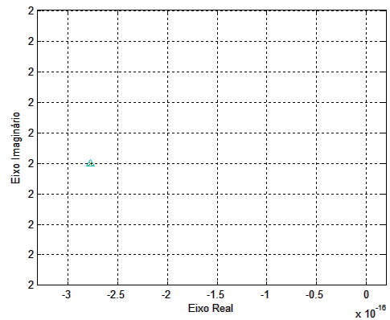
Estabilidade de sistemas lineares – Routh Hurwitz

